Slide 1
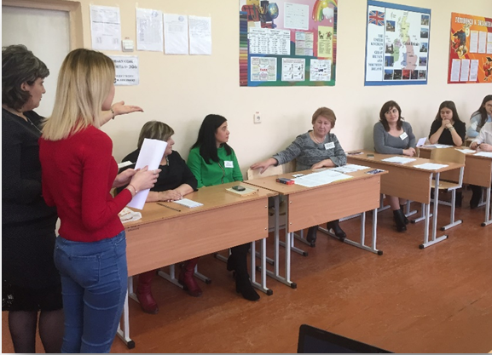
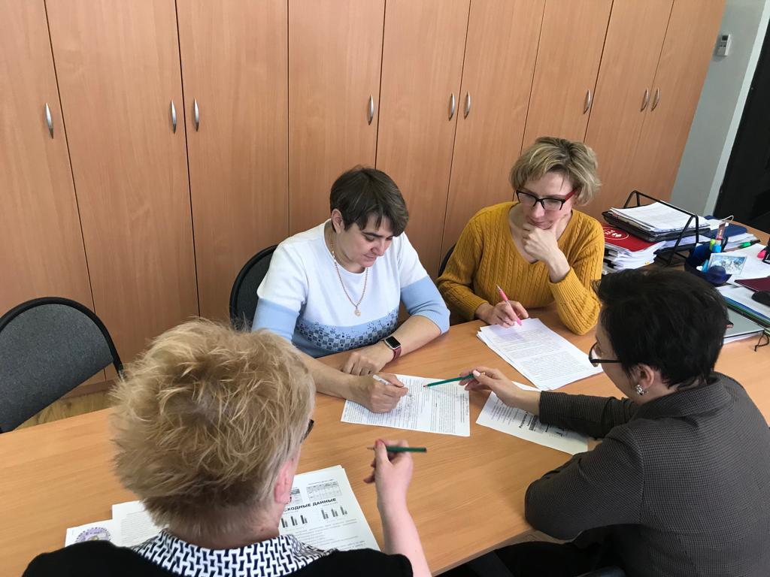
Участие в научных конференциях

Slide 2
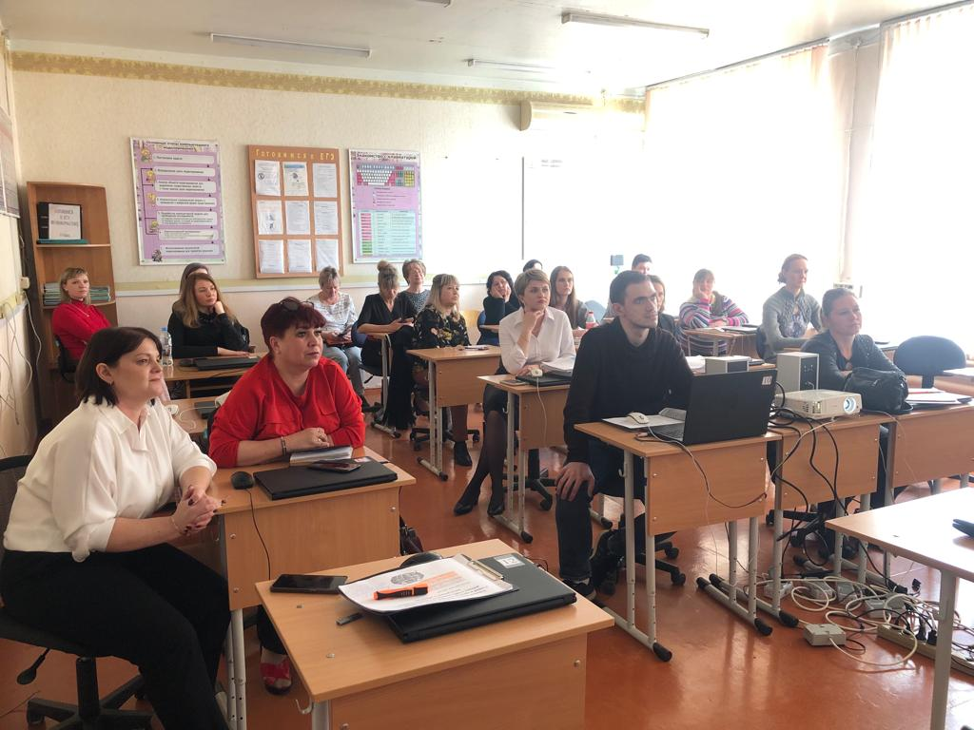
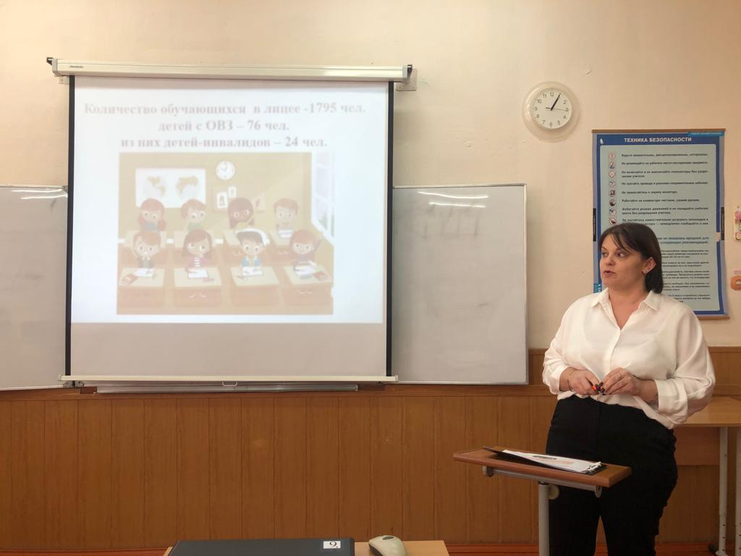
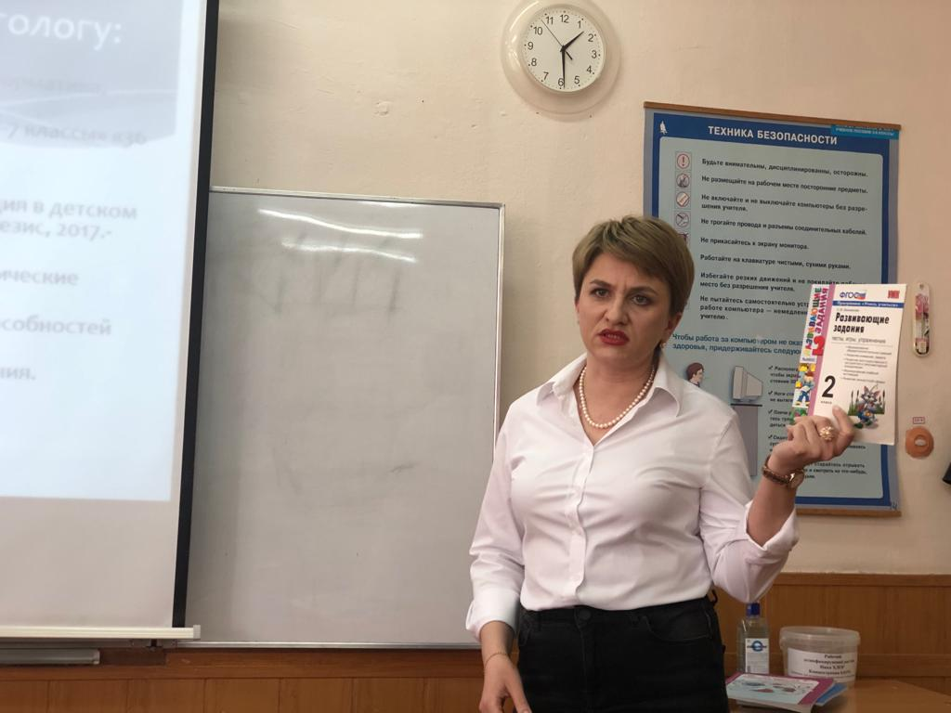
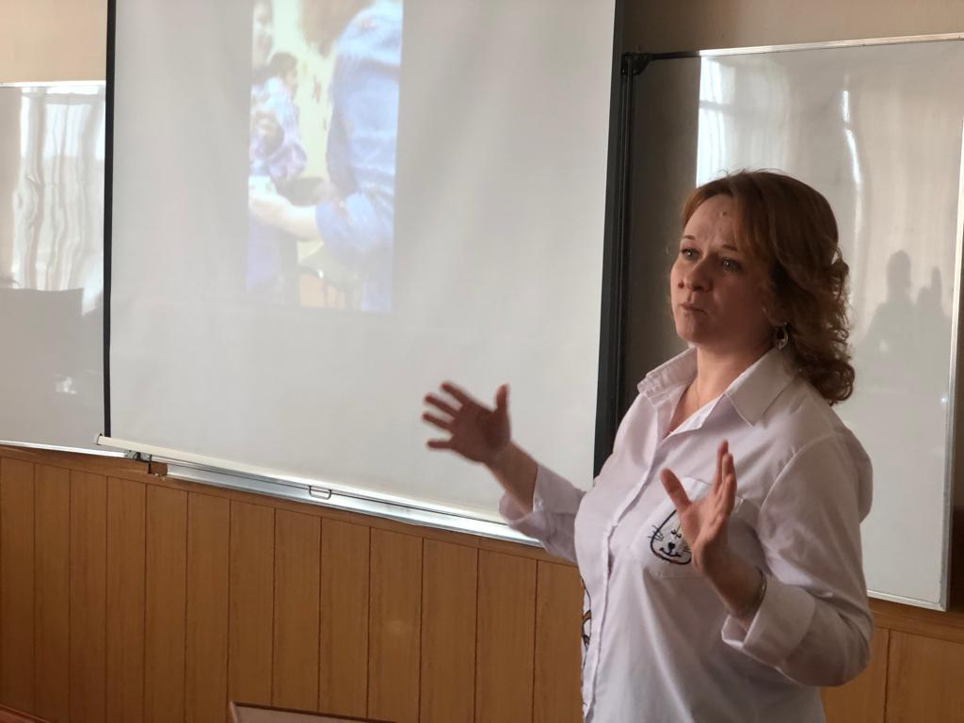
Районный семинар по теме: «Психолого-педагогическое сопровождение детей с интеллектуальными нарушениями»
29 ноября 2022 г.
Ю.З.Ковальковская, социальный педагог
Н.С.Федорова, учитель-дефектолог
Е.В.Лазоренко, педагог-психолог

Slide 3
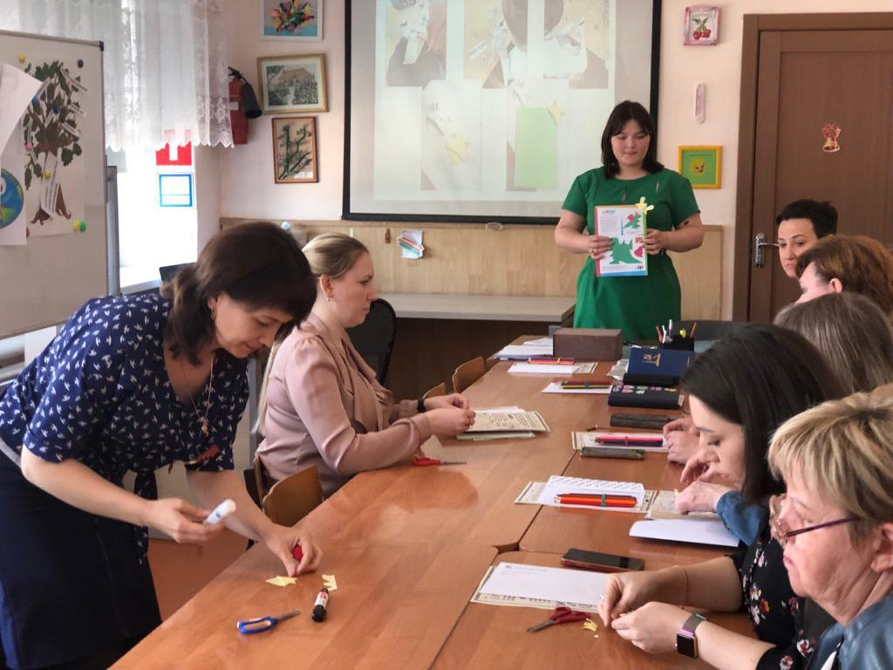
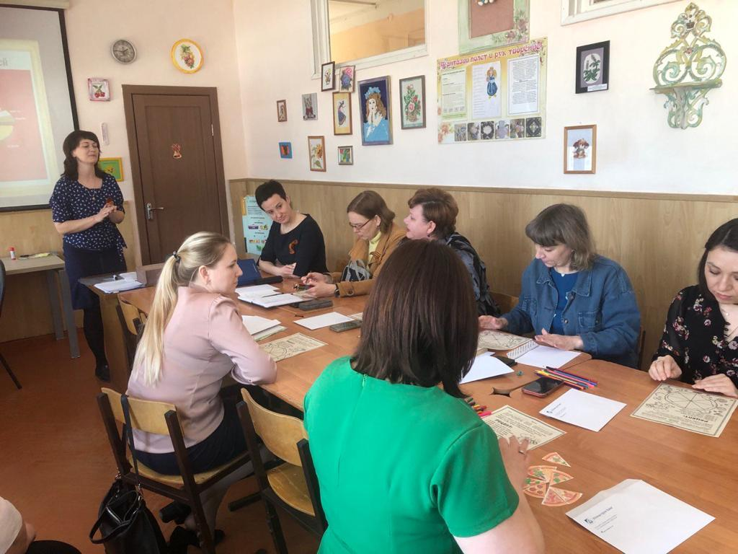
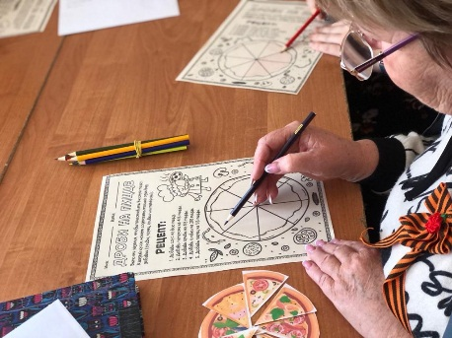
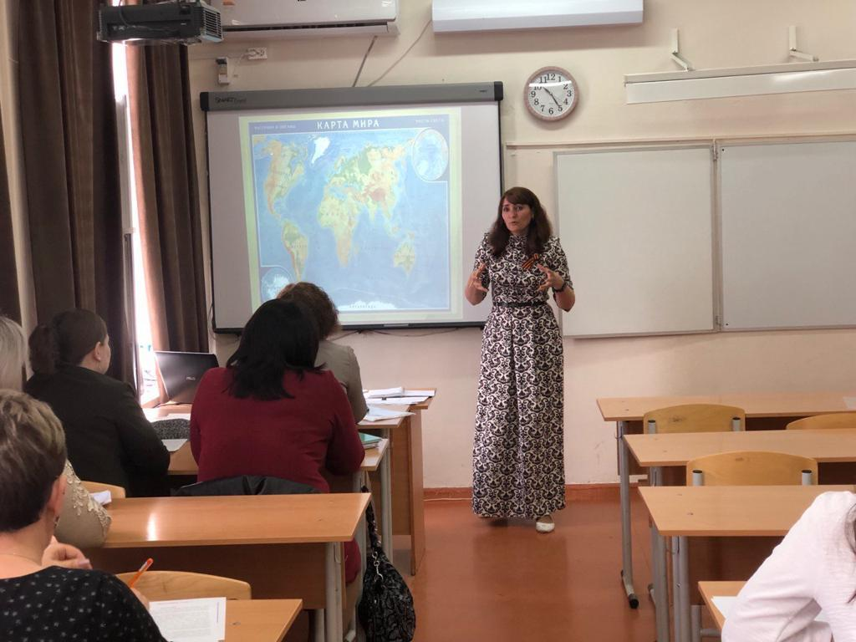
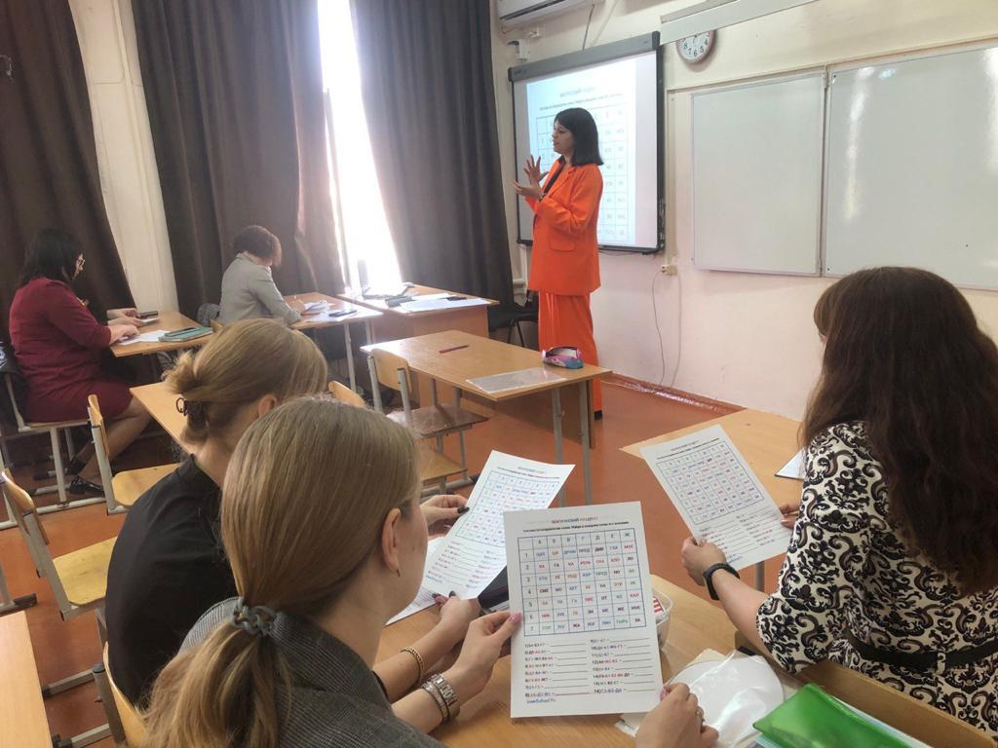
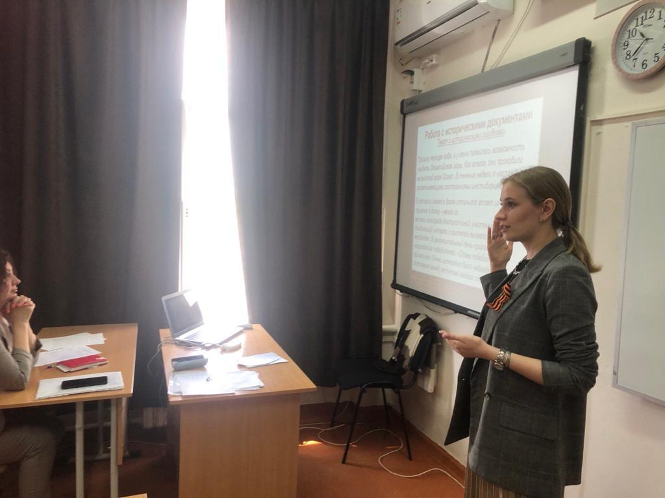
Районный семинар «Эффективные практики формирования функциональной грамотности обучающихся
03.05.2023г.
Зиброва А.Г., учитель технологии
Голубева Е.С., учитель математики
Исаканова Е.В., учитель
географии
Ефимова Е. Д., учитель истории и обществознания
Шабатурина Е.Д., учитель
русского языка и литературы

Slide 4
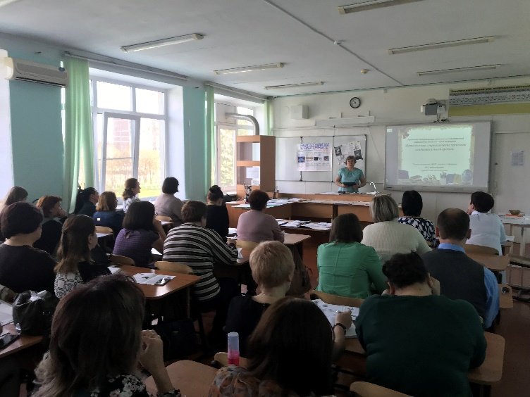
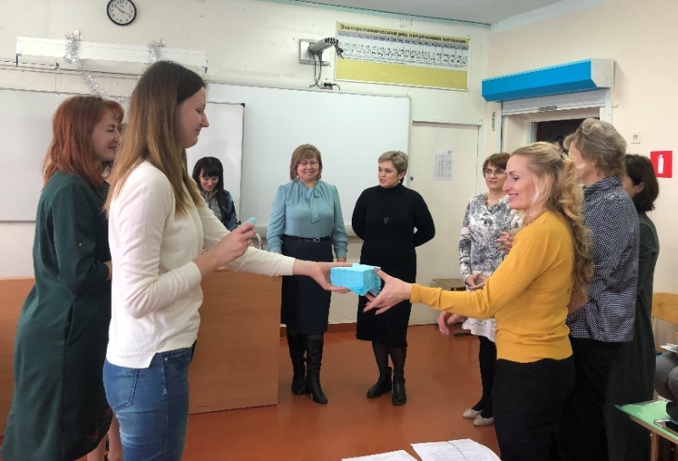
Районный семинар «Создание алгоритма внедрения в образовательное пространство технологии преодоления проблемы неуспешности при наличии факторов сопровождения участников образовательного пространства»
28.03.2023г.

Slide 5
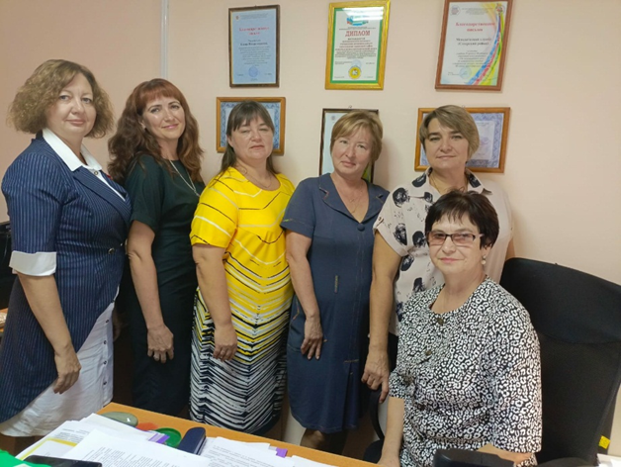
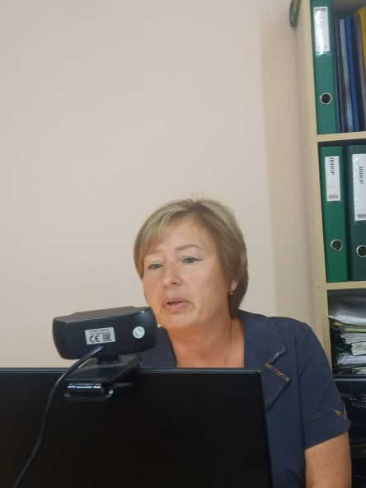
20.09.2023г.
Краевой вебинар «Решение
проблемы дефицита педагогических кадров. Механизмы повышения
мотивации педагогов к работе с родителями и обучающимися в рамках
реализации средневзвешенного оценивания»

Slide 6
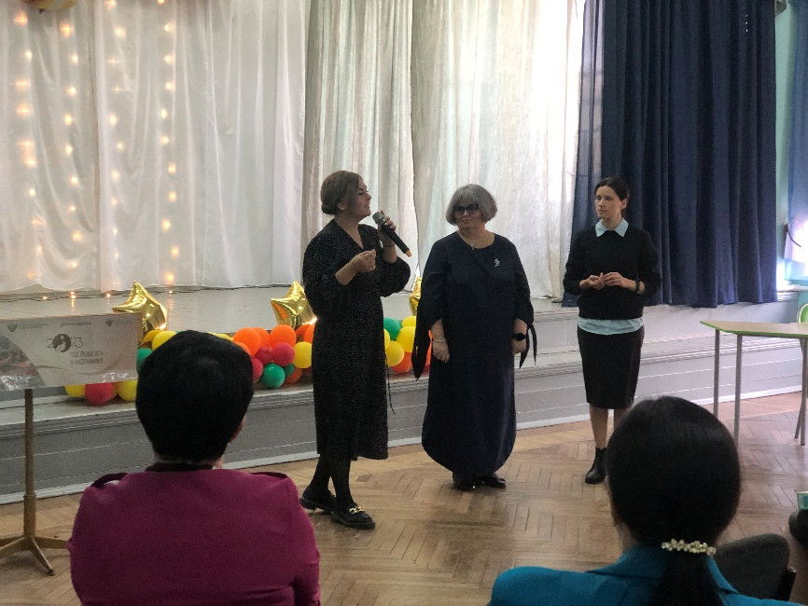
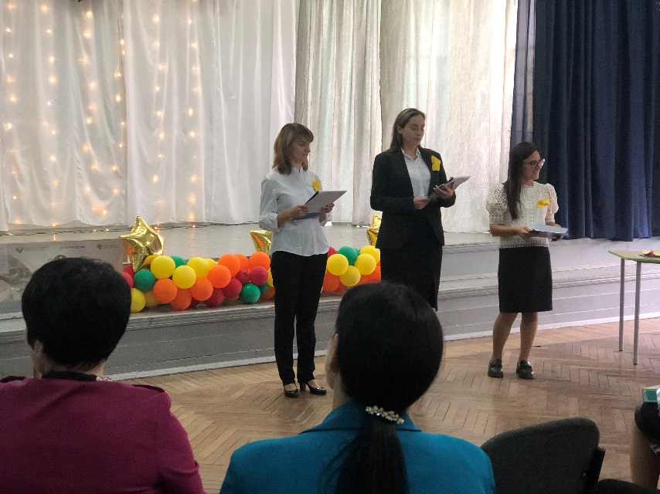
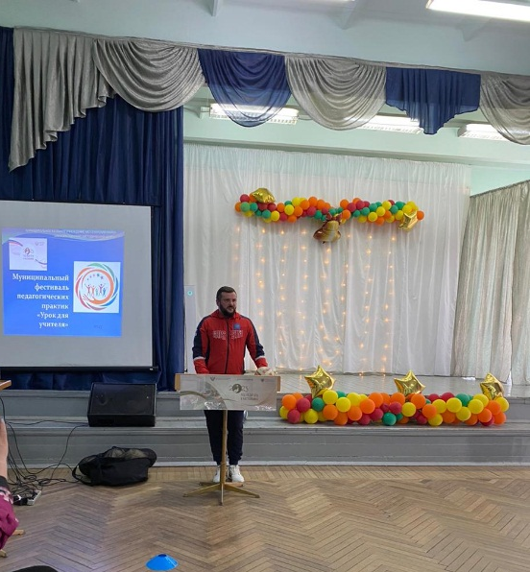
Муниципальный фестиваль педагогических практик «Урок для учителя»
18.10.2023г.

Slide 7
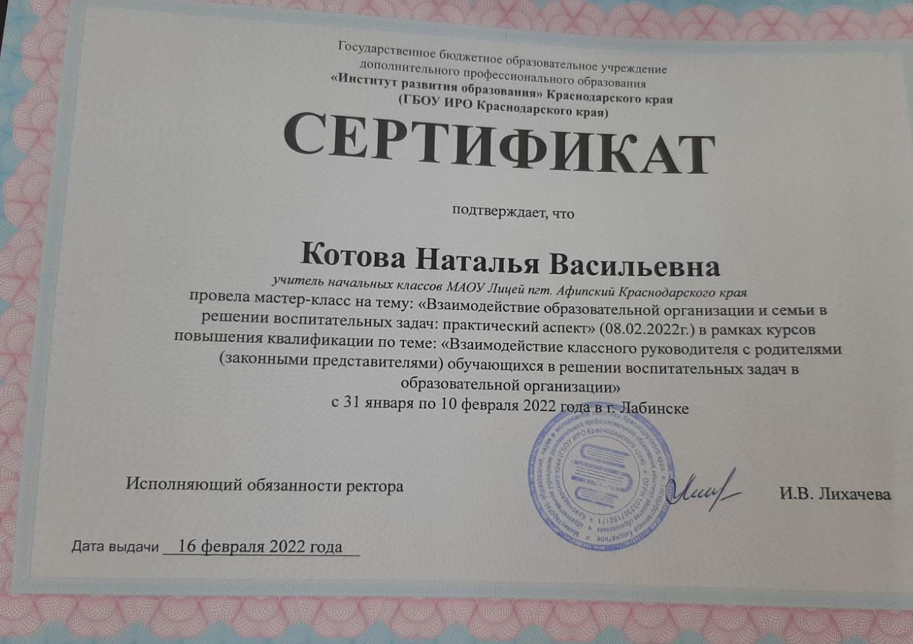
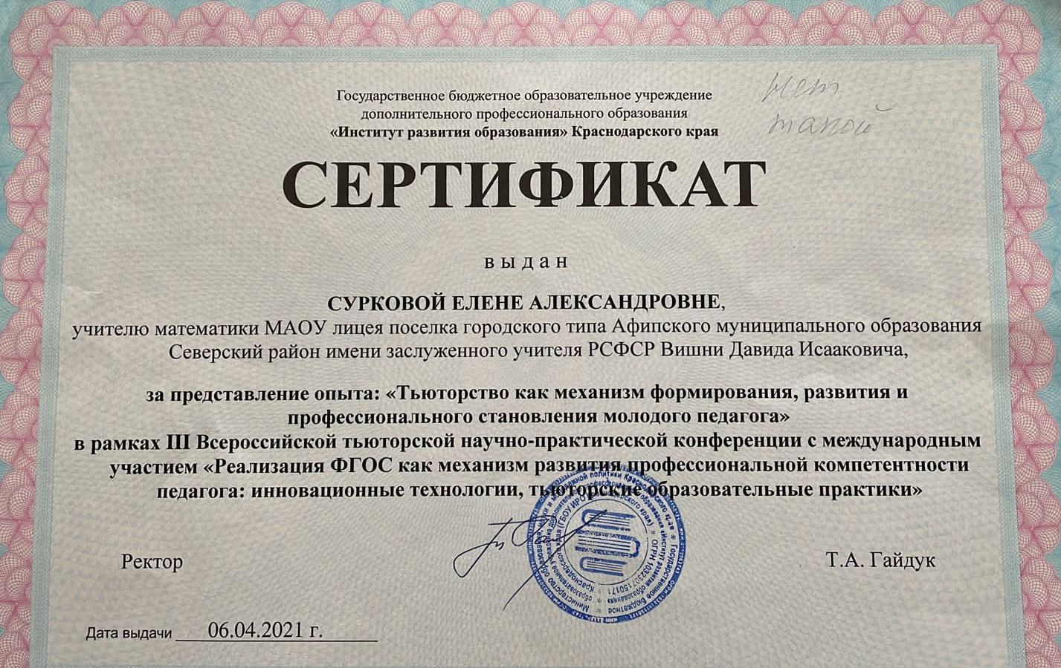
Участие в краевых семинар

